Slide 3
Правило поведения №1

Slide 4
Правило поведения №2

Slide 5
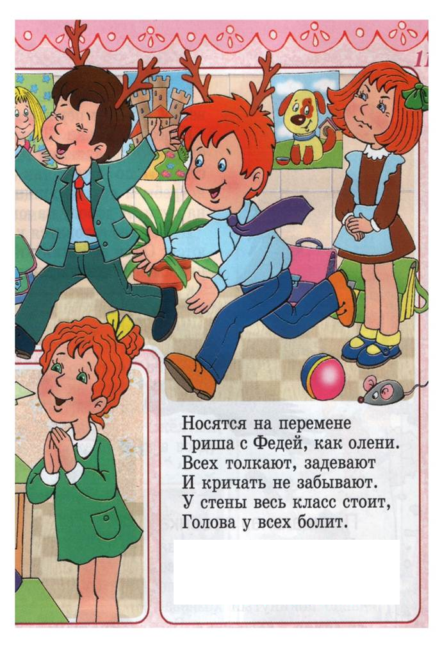

Slide 6
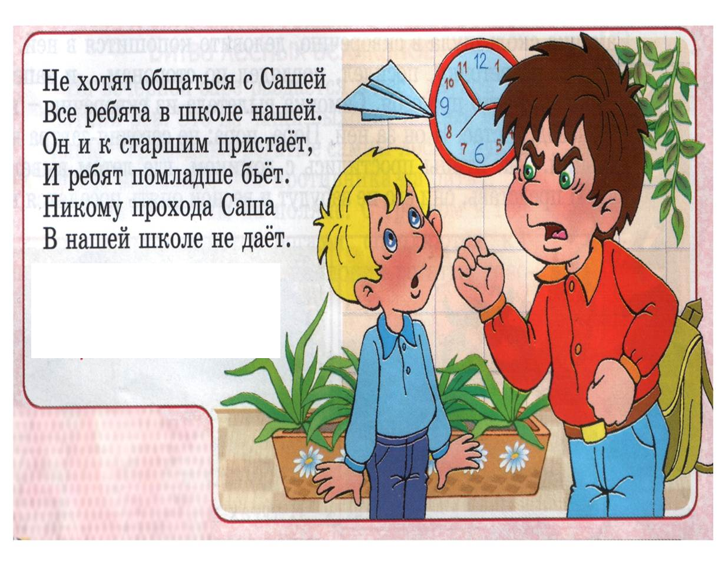

Slide 7
На урок
не опаздывают
Учителя нужно приветствовать
стоя
Если хочешь ответить –
подними руку
На уроках не заниматься
посторонними делами
На уроках нельзя есть и жевать
жевательную резинку
На переменах не бегают и
не кричат
Нельзя обижать младших и
задирать старших
В столовой нужно вести себя
культурно

Slide 8
